Slide 1
7.1.1任意角
授课人：黄发

Slide 2
知识回顾
初中是如何定义角的？

Slide 3
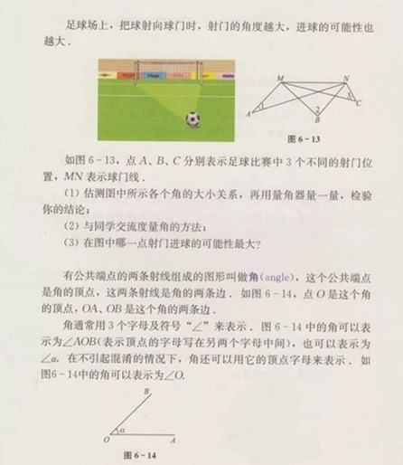
知识回顾
初中是如何定义角的？

Slide 4
知识回顾
初中是如何定义角的？
有公共端点的两条射
线组成的图形。

Slide 5
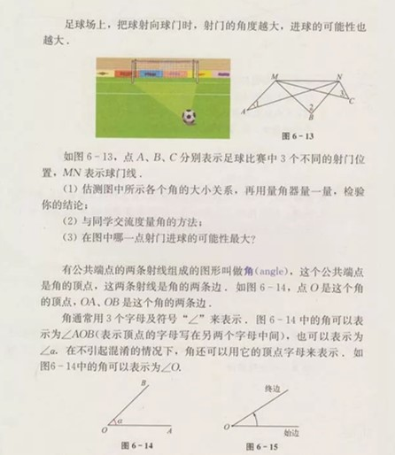
知识回顾
初中是如何定义角的？
有公共端点的两条射
线组成的图形。

Slide 6
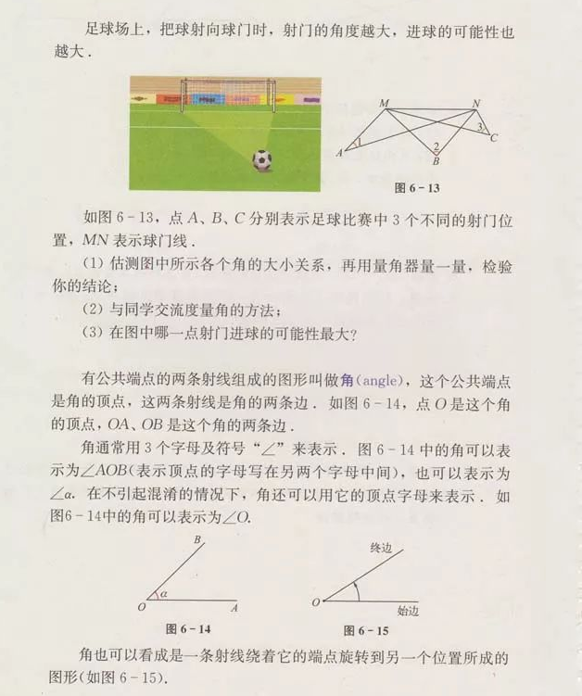
知识回顾
初中是如何定义角的？

Slide 7
知识回顾
初中是如何定义角的？
一条射线绕着它的端点旋
转到另一个位置所成的图
形.射线旋转的开始位置称
为角的始边，终止位置称
为角的终边.

Slide 8
知识回顾
初中是如何定义数轴的？

Slide 9
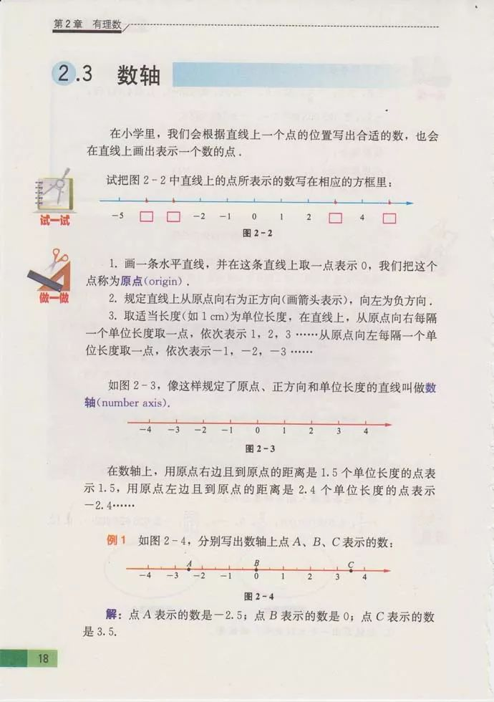
知识回顾
初中是如何定义数轴的？

Slide 10
知识回顾
初中是如何定义数轴的？
规定了原点、正方向、
单位长度的直线。

Slide 11
知识回顾
初中是如何定义数轴的？
规定了原点、正方向、
单位长度的直线。
可以正负数表示具有相
反意义的量

Slide 12
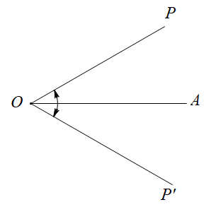
思考与探究
∠AOP与∠AOP'如何区分？

Slide 13
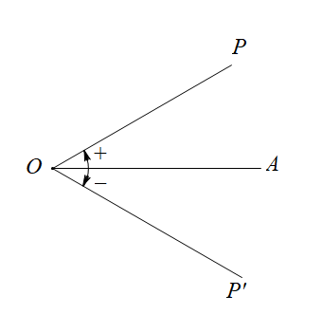
思考与探究
∠AOP与∠AOP'如何区分？

Slide 14
思考与探究
∠AOP与∠AOP'如何区分？
30°

Slide 15
思考与探究
∠AOP与∠AOP'如何区分？
30°
-30°

Slide 16
相关概念
按逆时针方向旋转所形成的角
叫作正角，按顺时针方向旋转
所形成的角叫作负角.

Slide 17
相关概念
按逆时针方向旋转所形成的角
叫作正角，按顺时针方向旋转
所形成的角叫作负角.如果射线
没有作任何旋转，那么也把它
看成一个角，叫做零角.

Slide 18
相关概念
按逆时针方向旋转所形成的角
叫作正角，按顺时针方向旋转
所形成的角叫作负角.如果射线
没有作任何旋转，那么也把它
看成一个角，叫做零角.这样就把角的概念
推广到了任意角，包括正角、负角和零角.

Slide 19
相关概念

Slide 20
相关概念
射线OA绕端点O分别逆时针方
向、顺时针方向旋转相同的量
所成的两个角称为互为相反角.
角α的相反角记为-α.

Slide 21
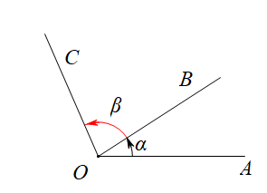
相关概念

Slide 22
相关概念
∠AOC=α+β

Slide 23
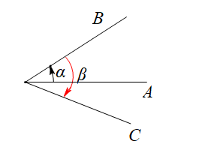
相关概念
∠AOC=α+β

Slide 24
相关概念
∠AOC=α+β
∠AOC=α+(-β) =α-β

Slide 25
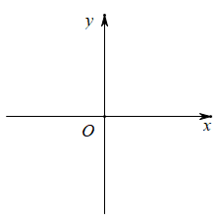
相关概念

Slide 26
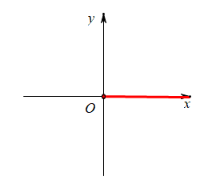
相关概念

Slide 27
相关概念
为了便于研究，今后我们常以角的
顶点为坐标原点，角的始边为x轴
正半轴，建立平面直角坐标系.这样，
角的终边（除端点）在第几象限，
就说这个角是第几象限角。

Slide 28
相关概念
为了便于研究，今后我们常以角的
顶点为坐标原点，角的始边为x轴
正半轴，建立平面直角坐标系.这样，
角的终边（除端点）在第几象限，
就说这个角是第几象限角.如果角的
终边在坐标轴上，称这个角为轴线角.

Slide 29
思考与探究
（1）在平面直角坐标系中分别作出下列各角的终边，
并指出它们是第几象限角，其中哪些角的终边相同：
-300°，-150°，-60°，60°，210°，300°，420°

Slide 30
思考与探究
（1）在平面直角坐标系中分别作出下列各角的终边，
并指出它们是第几象限角，其中哪些角的终边相同：
-300°，-150°，-60°，60°，210°，300°，420°
（2）具有相同终边的角之间有什么关系？你能写出
与60°角终边相同的角的集合吗？

Slide 31
思考与探究
一般地，与角α终边相同的角的集合为
{ β | β = α + 360°k，k∈Z}

Slide 32
例题讲解
例 在0°到360°的范围内，找出与下列各角终边相同
的角，并判断它们是第几象限角：
（1）650° （2）-150° （3）-990°15′

Slide 33
思考与探究
（1）终边落在x轴正半轴上的角的集合如何表示？终边
落在x轴负半轴上的角的集合如何表示？终边落在x轴上
的角的集合如何表示？

Slide 34
思考与探究
（1）终边落在x轴正半轴上的角的集合如何表示？终边
落在x轴负半轴上的角的集合如何表示？终边落在x轴上
的角的集合如何表示？
（2）终边落在y轴正半轴上的角的集合如何表示？终边
落在y轴负半轴上的角的集合如何表示？终边落在y轴上
的角的集合如何表示？

Slide 35
思考与探究
（1）终边落在x轴正半轴上的角的集合如何表示？终边
落在x轴负半轴上的角的集合如何表示？终边落在x轴上
的角的集合如何表示？
（2）终边落在y轴正半轴上的角的集合如何表示？终边
落在y轴负半轴上的角的集合如何表示？终边落在y轴上
的角的集合如何表示？
（3）终边落在坐标轴上的角的集合如何表示？

Slide 36
课堂小结

Slide 37
课堂小结
知识内容

Slide 38
课堂小结
任意角
知识内容

Slide 39
课堂小结
正角
任意角
负角
知识内容
零角

Slide 40
课堂小结
正角
任意角
负角
知识内容
零角
象限角、轴线角

Slide 41
课堂小结
正角
任意角
负角
知识内容
零角
象限角、轴线角
终边相同的角

Slide 42
课堂小结
正角
任意角
负角
知识内容
零角
象限角、轴线角
终边相同的角
思想方法

Slide 43
课堂小结
正角
任意角
负角
知识内容
零角
象限角、轴线角
终边相同的角
类比
思想方法

Slide 44
课堂小结
正角
任意角
负角
知识内容
零角
象限角、轴线角
终边相同的角
类比
思想方法
由特殊到一般

Slide 45
练习
教材161页练习

